Slide 1
“Павлодар облысының білім беру басқармасы,
Ақсу қаласының білім беру бөлімінің
Үштерек ауылының орта мектебі”
коммуналдық мемлекеттік мекемесі
Оқу сауаттылығын және математика пәнінен функционалдық сауаттылығын зерттеу дағдыларын дамыту үшін оқу материалдарын көрнекті түрде
көрсету жолдары
Бастауыш сынып мұғалімдері
Хойлвай Кулан
Байкуатова Толқын Қанатовна
Абайхан Бисара

Slide 2
Мақсаты:
Оқушылардың меңгерген білім деңгейіне талдау жасай отырып, оқу сауаттылығын және математика пәнінен функционалдық сауаттылығын зерттеу арқылы мемлекеттік стандарттың талаптарын көтеруде жаңа технологиялардың озық тәжірибелерін қолдану, дағдыларын дамыту және өз жаңа тәжірибемізбен тәжірибе алмасу

Slide 3

Керемет мотивация
“Көңілді қолшатыр” ойыны арқылы керемет мотивация сергіту жасап алайық!
Ойын шарты: Қолшатырды музыка ырғағымен әртүрлі бағытқа қозғау арқылы, көңілді жаттығу жасайық

Slide 4
Топқа бөлу
“Қыспалы шар” әдісі
“Қыспалы шар ойыны” әдісі арқылы топқа бөлу
Ойынның шарты: Қыспалы шарды қысу арқылы, шар ішіндегі берілген суреттер бойынша топқа бөлу

Slide 5
Жаңа әдіс-тәсілмен бөлісу
“Жыл ағашы”әдісі
1. Баланың ішкі уәжін ашу
2.Сенім қалыптастыру
3. Сұранысқа шығу
4. Қажеттілікке жету

Slide 6
“ Үш одақтың бірлігі , жарқыраған күн нұры ”
Мақсаты:
Мектеп ата-ана , оқушы арасындағы қарым-қатынас сабақтастығы арқылы баланы әдептілікке, сыпайылыққа ,сүйіспеншілікке, қамқорлыққа , мейірімділікке, мәдениеттілікке, ұлтжандылық адамгершілік құнды қасиеттерге тәрбиелей отырып, оқу сауаттылығын және математика пәнінен функционалдық сауаттылығын дамытуда баланың ішкі рухани уәжін ашу.
Білімді тек ғана санада сіңіріп ғана емес, жүрекпен қабылданған білім ғана ұмытылмайды, ескірмейді, жоғалмайды, қайта өңделіп өмір тәжірибесінде қолдана алады.

Slide 7
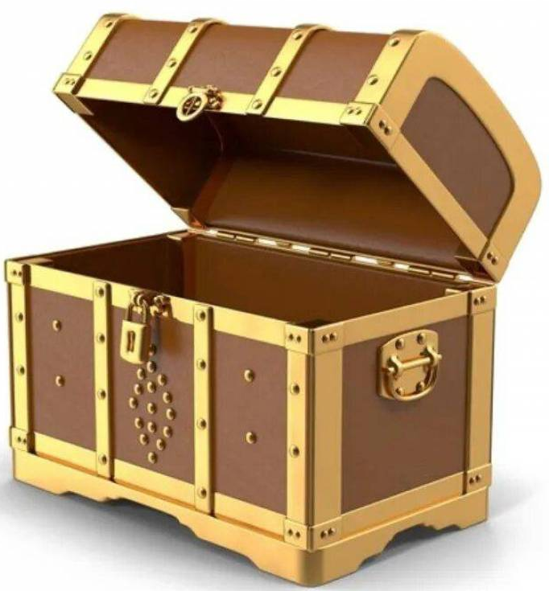
“Құпия сандық” әдісі
Психологиялық ахуал
Ұстазбен оқушы бір-біріне ең мейірімді достар
“Сенім”орнату

Slide 8
“Құпия сандық” тапсырмасын кубизм стратегиялық әдіс арқылы оқыту
Тапсырма: Ы.Алтынсарин “Әке мен бала” әңгімесі
Кубизм шарттары: Алты қырлы кубтың әр түрлі түстері арқылы берілген әңгімені талдау.
Бұл әдісті жеке де,жұппен де топпен де жұмыс жасауға өте қолайлы
Бұл әдіс арқылы баланың байланыстырып сөйлеу тілі, сөздік қорын дамыту да қолайлы әдіс тәсілдердің бірі
1.Сипатта
2.Салыстыр
3.Зертте
4.Талда
5.Қолдан
6.Дәлелде

Slide 9
“Колейдоскоп” әдісі
“Колейдоскоп” әдісі арқылы ертегілерді АКТ пайдалана отырып QR- код мен оқу және мазмұндау
Колейдоскоп әдісінің шарты:Әр топтың басшылары ортаға келіп,колейдоскопты ашады.Көрсетілген ертегі таныс болса мазмұнын айтады.Егер қажет болса QR-код арқылы танысып мазмұндайды.

Slide 10

Тәжірибеде қолдану жолдары
“Үш одақтың бірлігі” ата-ана,бала, ұстаз
“Құпия сандық” Сенімділік орнату
“Кел сырласайық” сұраныс туғызу
“Жұлдызынды жарқырат” қажеттілікке шығу
Жыл ағашы

Slide 11

“Кел сырласайық” әдісі
Оқушы алған білімін өмір тәжірибесінде қолдана алуға мүмкіндік туғызу
«Сұрақ қою арқылы сын тұрғысынан ойлауға дағдыландыру»
Көрнекілік арқылы балада сұраныс туғызу

Slide 12

“Жұлдызыңды жарқырат”
Зерттеу жұмыстарына қатысу
Олимпиада
Оқулар, әр түрлі сайыс байқаулар
Сенім
Сұраныс
Қажеттілік

Slide 13
Қорытынды
“Сабақ беру –үйреншікті жай шеберлік емес,ол-үнемі жаңадан жаңаны табатын өнер” Жүсіпбек Аймауытов.
Ақынның сөзімен аяқтауды жөн көрдім.

